Slide 1
Gestión de Pago de Nómina RRHH
Y&A Luxury Motors | Proyecto Final de POO
Universidad Católica de Oriente — Ingeniería de Sistemas
Integrantes: Alejandro Franco Marín & Jean Pierre Valencia Valencia
Docente: Juan Ricardo Cogollo Oyola (2026)

Slide 2


Agenda de la Exposición
Parte 1: Contexto General
Parte 2: Solución Propuesta (POO)
1
Contexto organizacional (Y&A Luxury Motors)
1
Arquitectura de la API RESTful (.NET / C#)
2
Actores y Matriz de Funcionalidades
2
Organigrama actual de la empresa
3
Modelado de Objetos, Herencia y Polimorfismo
3
Situación problemática en la gestión de RRHH
4
Diagramas UML (Casos de Uso, Clases, Secuencia)
4
Justificación de la solución propuesta
5
Conclusiones y Cierre

Slide 3


Contexto Organizacional
Y&A Luxury Motors
Importancia de la Nómina
Empresa del sector automotriz.
Comercialización de vehículos y motocicletas de alta gama.
Servicios especializados de embellecimiento automotriz.
Estructura basada en remuneración variable y cumplimiento de metas.
La nómina es vital para el funcionamiento operativo.
Involucra salarios base, comisiones por vehículos y horas extras.
Requiere precisión rigurosa para evitar descuadres y retrasos.
Impacta directamente la satisfacción y transparencia laboral.

Slide 4
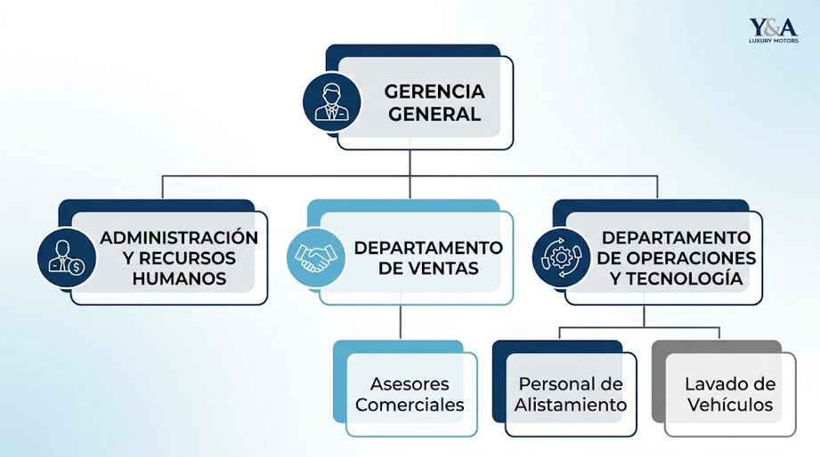
Organigrama Actual
Máxima autoridad directiva, control financiero y de gestión estratégica del concesionario.
Gestión de personal, contratos, liquidación y pagos.
Asesores comerciales y gestión de ventas de vehículos.
Personal de alistamiento y lavado automotriz.

Slide 5



Situación Problemática en RRHH
Complejidad de Cálculos
Errores y Retrasos
Falta de Transparencia
Cruce manual de múltiples variables salariales.
Comisiones por tipos de vehículos.
Cálculo complejo de horas extras y bonos.
Alto margen de error humano por hojas de cálculo.
Descuadres financieros mensuales.
Retrasos frecuentes en la emisión de pagos.
Inconformismo del personal sin visibilidad de cálculos.
Ausencia de un sistema centralizado.
Falta de trazabilidad para la gerencia.

Slide 6


Solución Tecnológica Propuesta
Arquitectura API RESTful
Automatización y Seguridad
Desarrollada en C# bajo el framework .NET.
Diseño estructurado en N-Capas (Controladores, Servicios, Datos).
Separación clara de responsabilidades y bajo acoplamiento.
Motor de cálculo salarial polimórfico.
Autenticación segura basada en tokens JWT.
Módulos para personal, ventas, horas extras y desprendibles.

Slide 7


Justificación de la Solución
Precisión Absoluta
Aplicación de POO
Escalabilidad
Eliminación total de errores manuales en comisiones y bonificaciones.
Uso riguroso de herencia y polimorfismo para las reglas salariales.
Base tecnológica sólida y segura para el crecimiento futuro del concesionario.

Slide 8



Actores Identificados en el Sistema
Gerente / Admin RRHH
Asesor Comercial
Personal Operativo
Privilegios totales.
CRUD de empleados.
Parametriza metas mensuales.
Aprueba horas extras.
Ejecuta el cálculo global de nómina.
Operativo de ventas.
Registra vehículos y motocicletas comercializadas.
Acumula comisiones individuales.
Consulta su proyección salarial.
Alistamiento y lavado.
Reporta novedades y horas extras laboradas.
Accede a su desprendible de pago mensual detallado.

Slide 9


Módulos y Funcionalidades
Módulos Principales
Motor Financiero
F1
Autenticación JWT corporativa.
Configuración de Metas Globales.
F5
F2
Gestión CRUD de Personal.
Cálculo Polimórfico de Nómina.
F6
F3
Registro de Ventas de Vehículos.
Generación y Consulta de Desprendibles de Pago.
F4
Registro de Novedades y Horas Extras.
F7

Slide 10
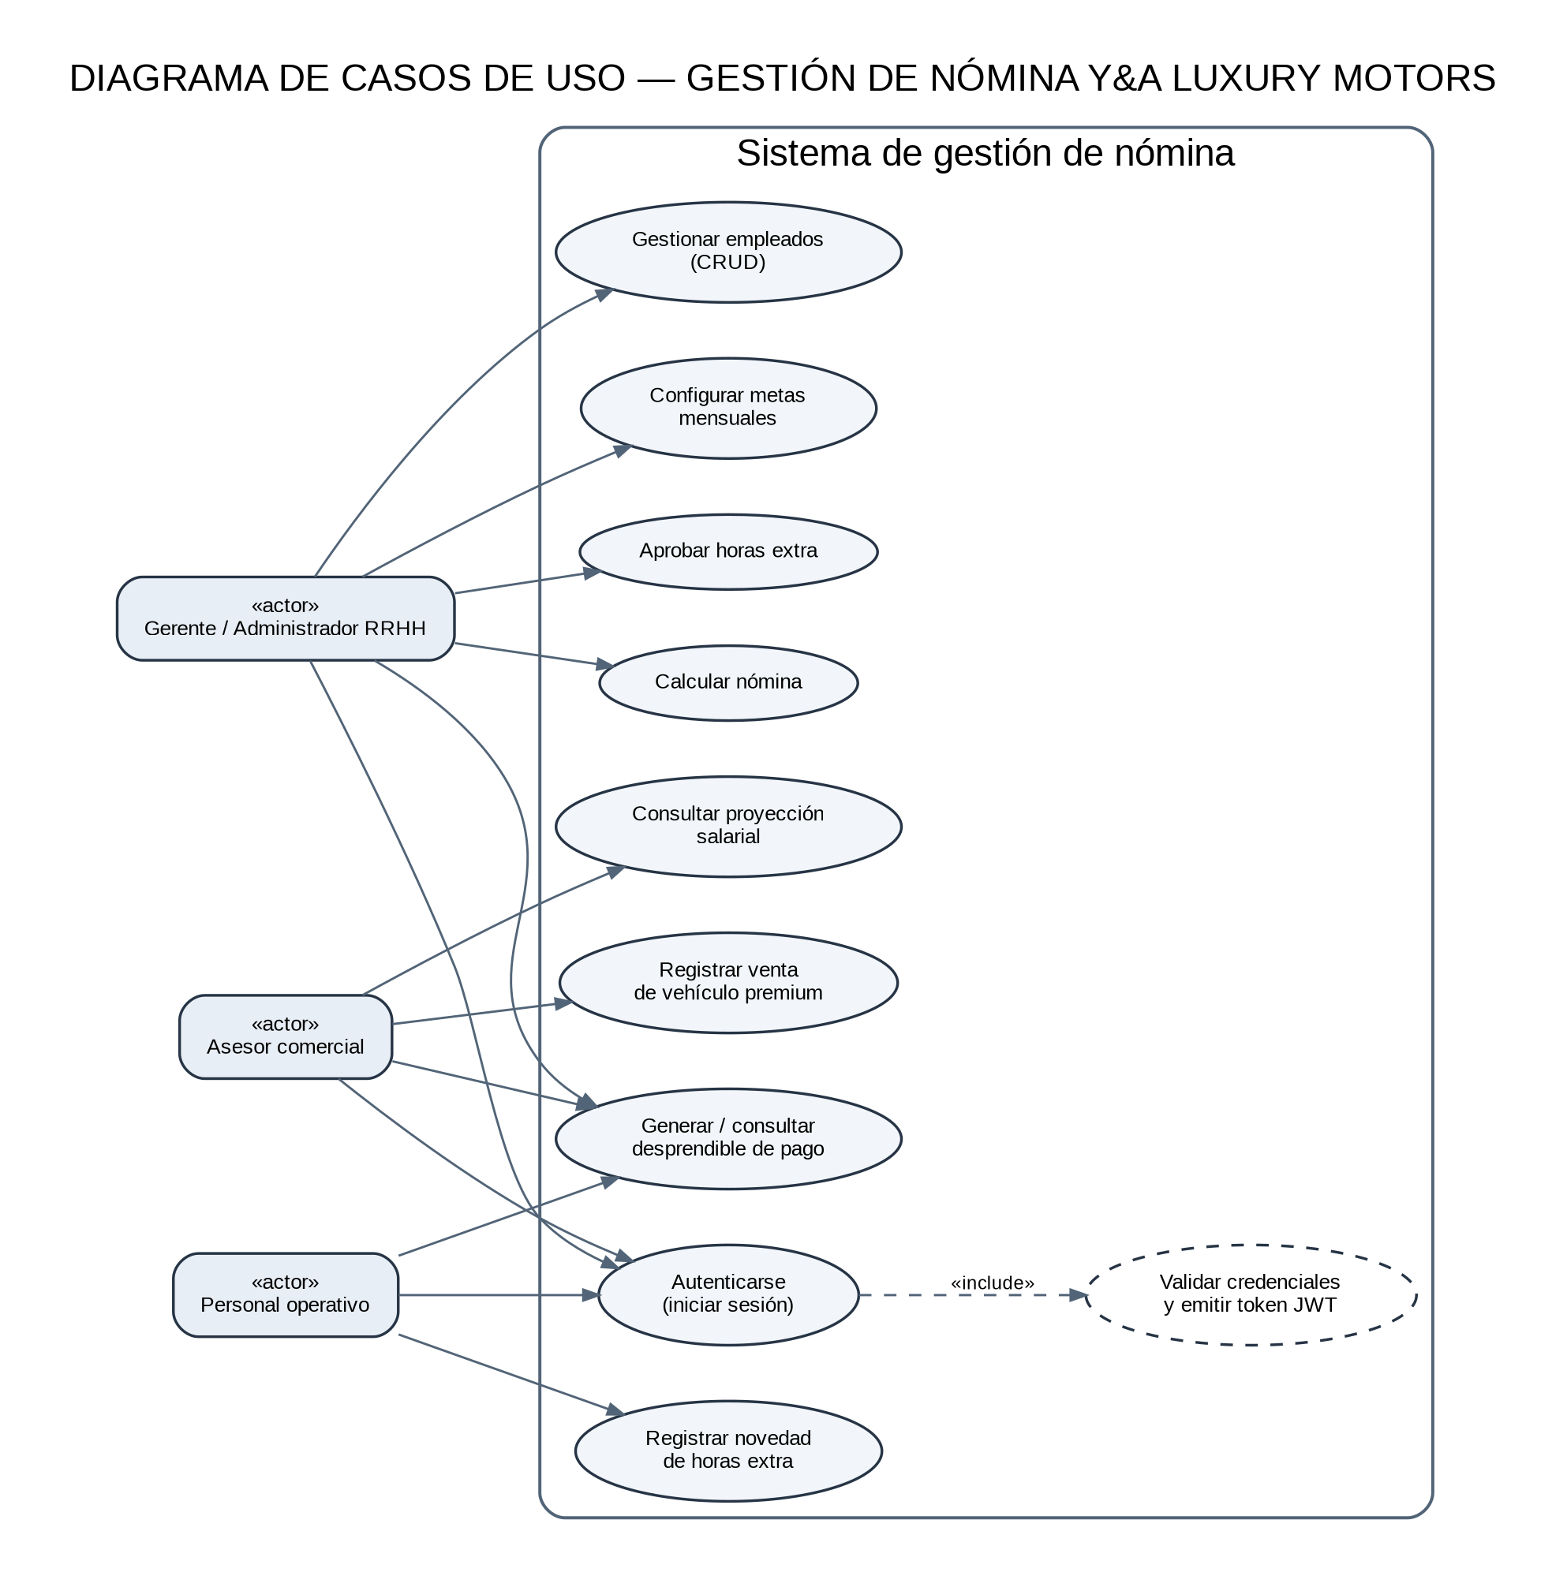
Diagrama de Casos de Uso
Gestiona personal, configura metas globales, calcula la nómina general y consulta desprendibles.
Se autentica, registra las ventas de vehículos premium y consulta sus comprobantes de pago.
Se autentica, registra las horas extras de sus turnos y consulta sus desprendibles mensuales.
Todas las operaciones críticas requieren validación previa mediante autenticación con tokens JWT.

Slide 11
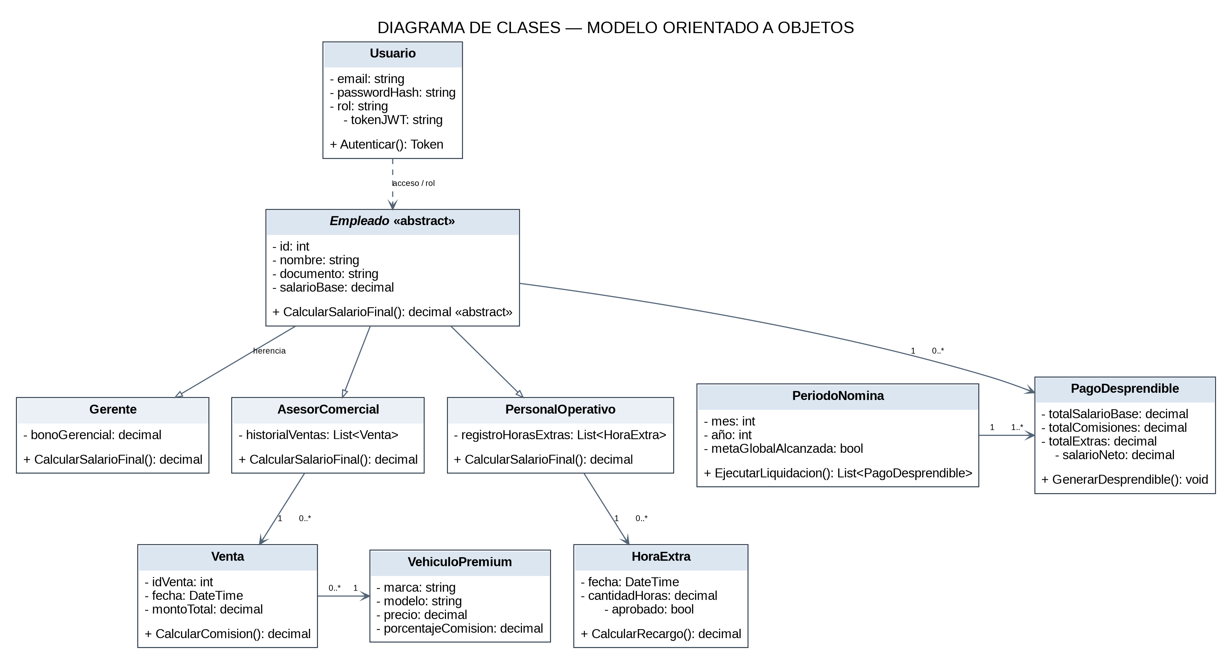


Diagrama de Clases (POO)

Slide 12


Conclusiones del Proyecto
Logros Técnicos y Prácticos
Impacto Empresarial
Automatización eficiente de la nómina de Y&A Luxury Motors.
Aplicación correcta de herencia y polimorfismo en C#.
Arquitectura limpia en N-Capas con seguridad JWT.
“La ingeniería de software aplicada transforma la complejidad operativa en eficiencia empresarial y transparencia laboral.”
Solución escalable y lista para producción.

